Slide 1
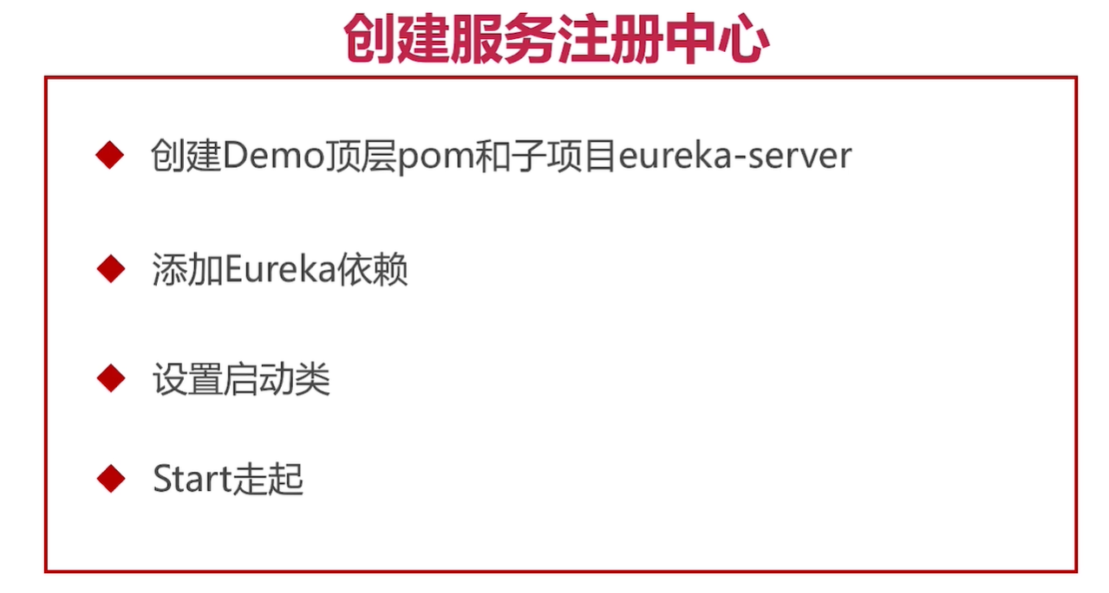

Slide 2
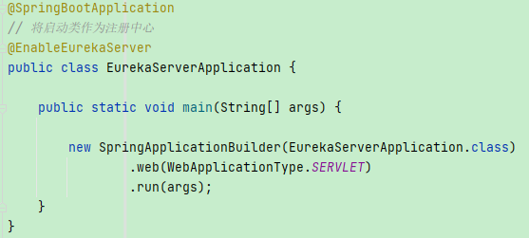
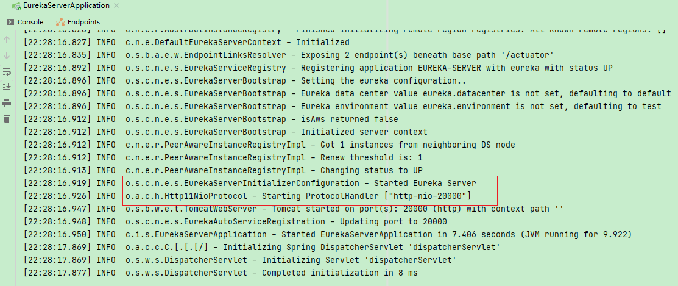
工程中定义 Eureka启动类

Slide 3
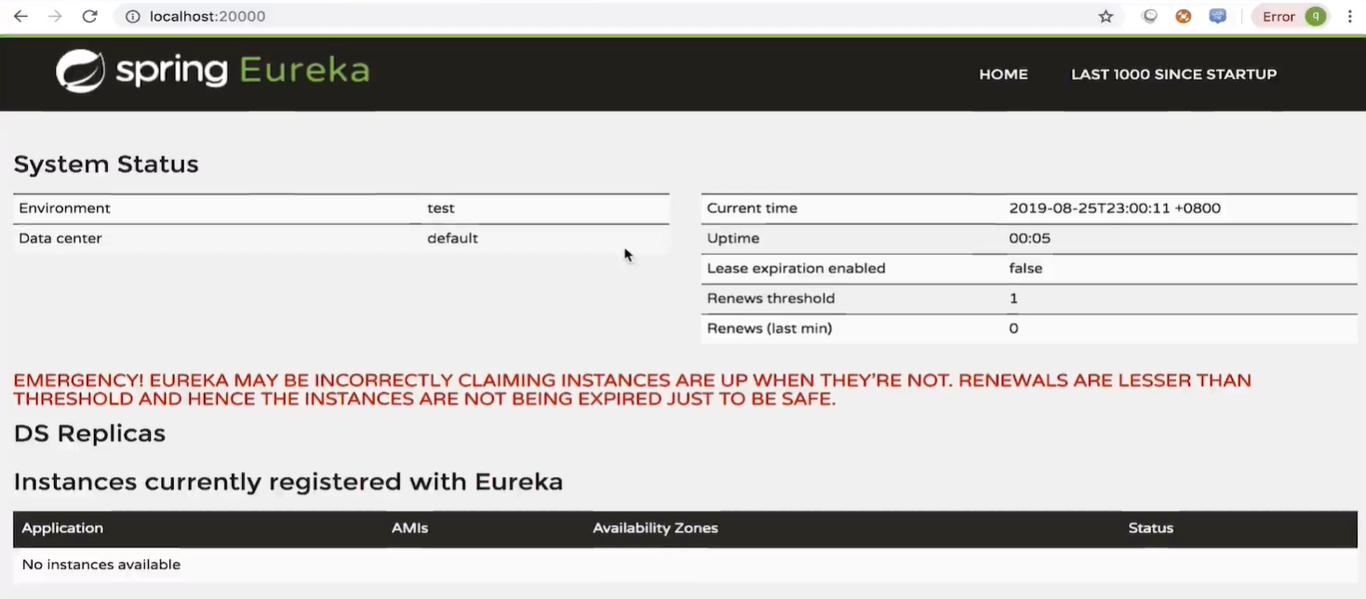
访问Eureka的注册页

Slide 4
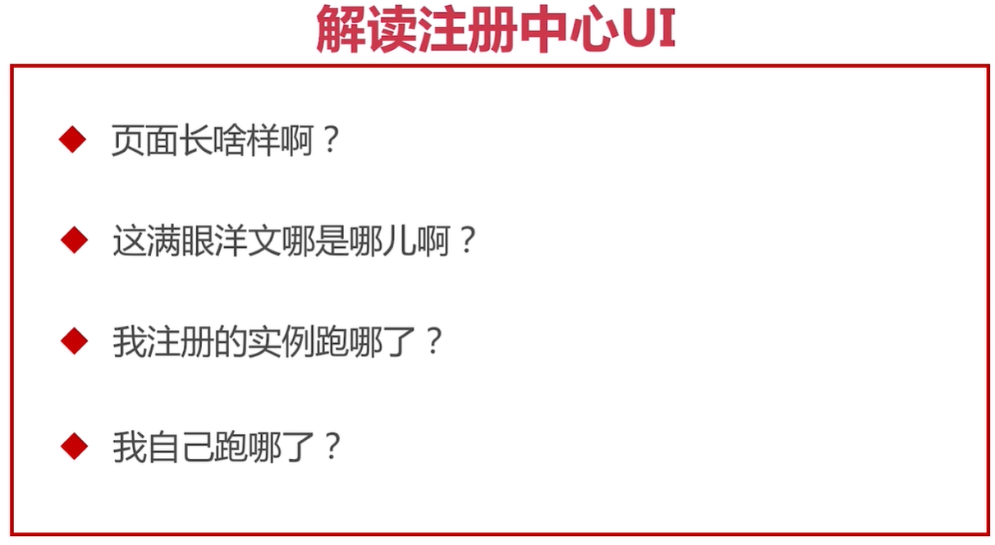
解读注册中心UI界面

Slide 5
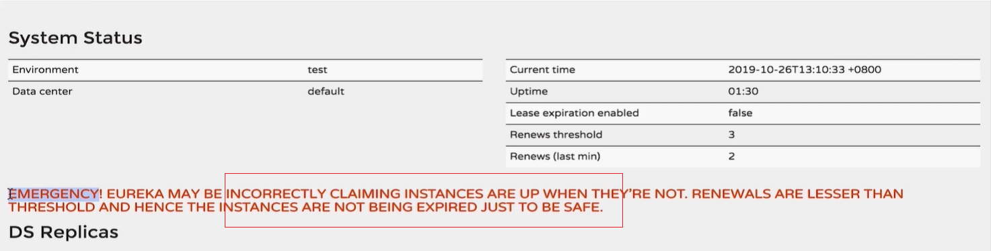
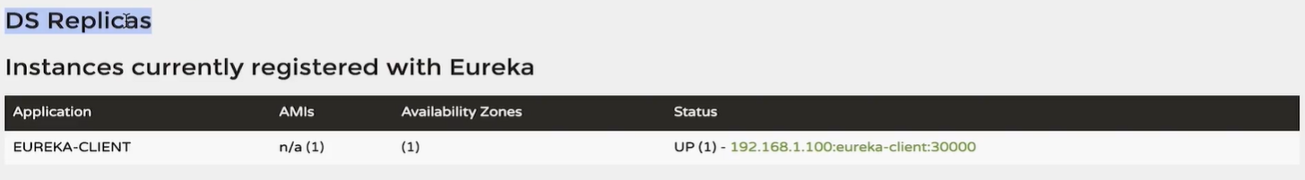
自我保护机制开启
可用服务数量

Slide 6
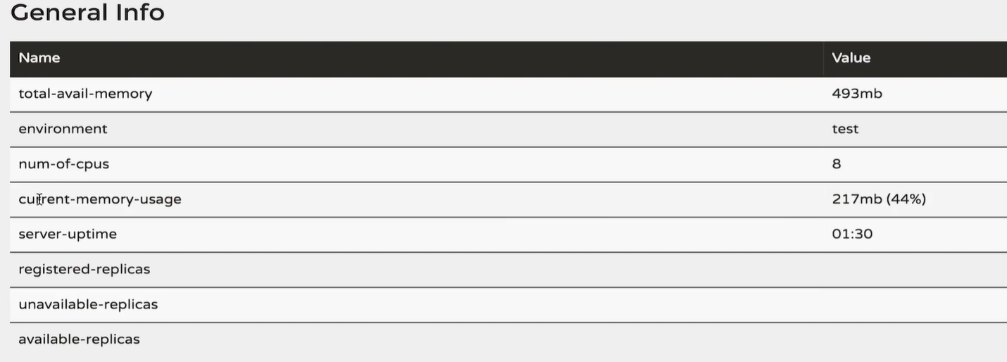
可用内存
Cpu个数
当前已使用内存百分比
集群节点
集群节点中不可用数量
集群节点中可用数量

Slide 7
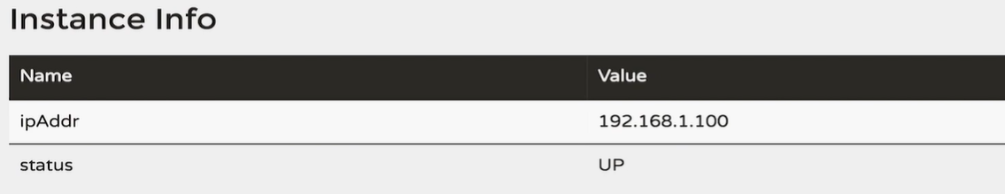
服务实例信息

Slide 8
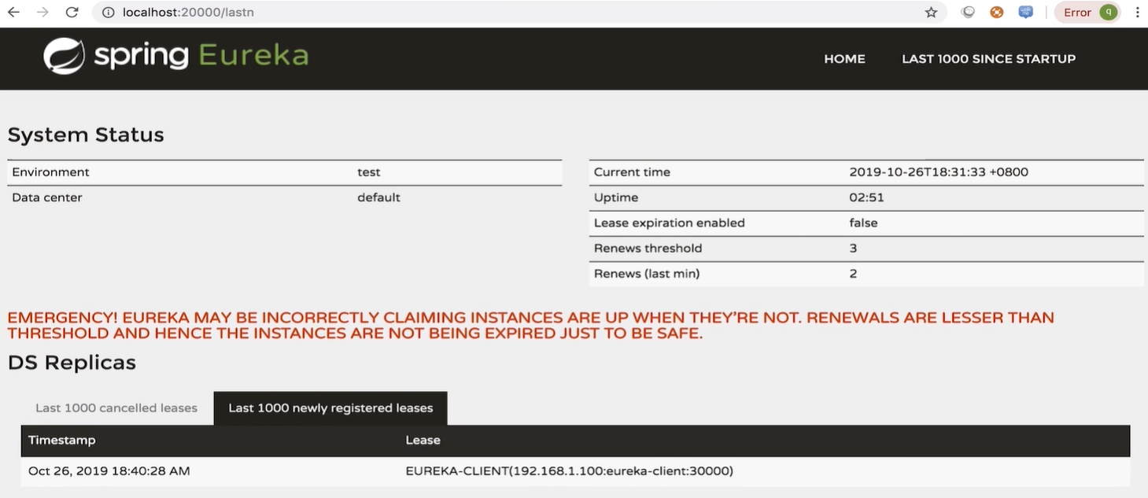
1000个最新注册的服务

Slide 9
创建服务提供方

